Slide 1
Муниципальное казенное дошкольное образовательное учреждение
Искитимского района Новосибирской области детский сад «Теремок»
п. Керамкомбинат
Что такое
функциональная
грамотность.
?
Как
её сформировать у
дошкольников?
Подготовила:
Рассолова Ирина Александровна
2022 год

Slide 2
Что такое функциональная
грамотность?
«Функциональная грамотность — это способность использовать все приобретаемые жизни знания, умения и навыки для решения широкого диапазона жизненных задач в различных сферах человеческой деятельности, общения и социальных отношений»
А.А.Леонтьев
Цель педагога:
помочь детям с лёгкостью воспринимать окружающий мир , научить адаптироваться в любых ситуациях, находить нестандартные решения и идти к поставленной цели.
Задачи:
Стремиться к максимальной поддержки инициативы и самостоятельной активности детей в образовательной деятельности, в решении образовательных и жизненных задач.
В организации образовательной максимально активизировать психические процессы (внимание, память, мышление, воображение)
Для возможности целостного восприятия ребёнком окружающего мира активно использовать интегрированный подход, позволяющий решать задачи нескольких образовательных областей в рамках одного мероприятия.

Slide 3
Функциональная грамотность
Читательская грамотность
Естественно-научная грамотность
Финансовая
грамотность
Математическая грамотность

Slide 4
Эффективные технологии в образовательной деятельности для формирования предпосылок функциональной грамотности у детей младшего возраста
Личностно – ориентированные технологии
ЛОТ — это такая воспитательная система, где ребенок является высшей ценностью и ставится в центр воспитательного процесса.
Цель ЛОТ - «заложить в ребенке механизм самореализации, саморазвития, самовоспитания, саморегуляции, самозащиты, адаптации и другие, необходимые для становления самобытного личностного образа»
использование сенсорных коробок в работе с детьми младшего возраста
хеппенинг, как нетрадиционный метод рисования.
игровые технологии
здоровьесберегающие технологии
технология экспериментирования

Slide 5
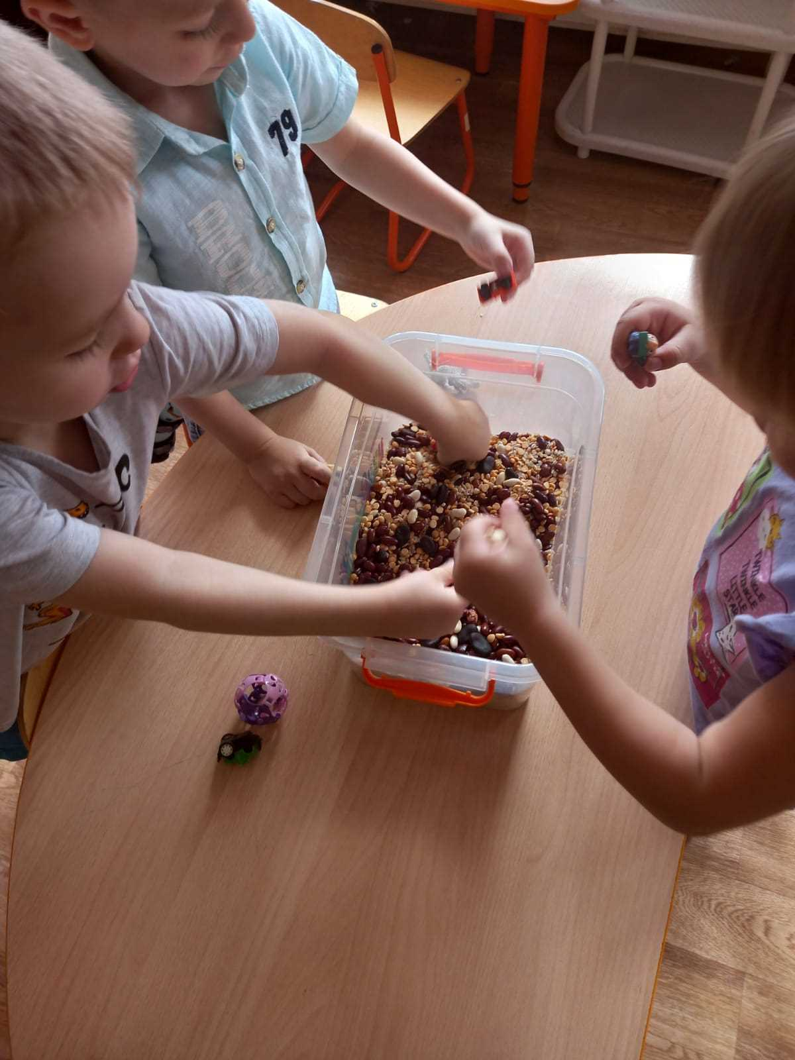
Использование сенсорных коробок в работе
с детьми младшего возраста
Это пособие для сенсорного развития детей младшего возраста, которое стимулирует развитие познавательных процессов, обогащает сенсорный опыт ребенка и способствует развитию мелкой моторики. В зависимости от наполнения коробки, игры с ней могут развивать и совершенствовать тактильное восприятие, слух, зрение и обоняние малыша.

Slide 6
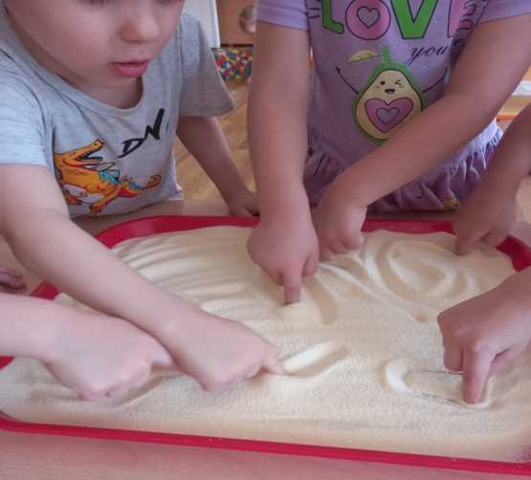
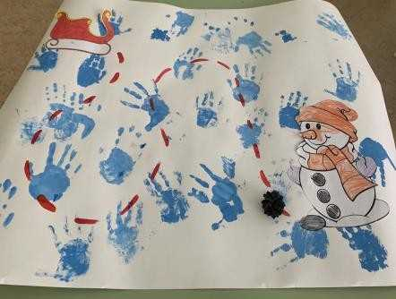
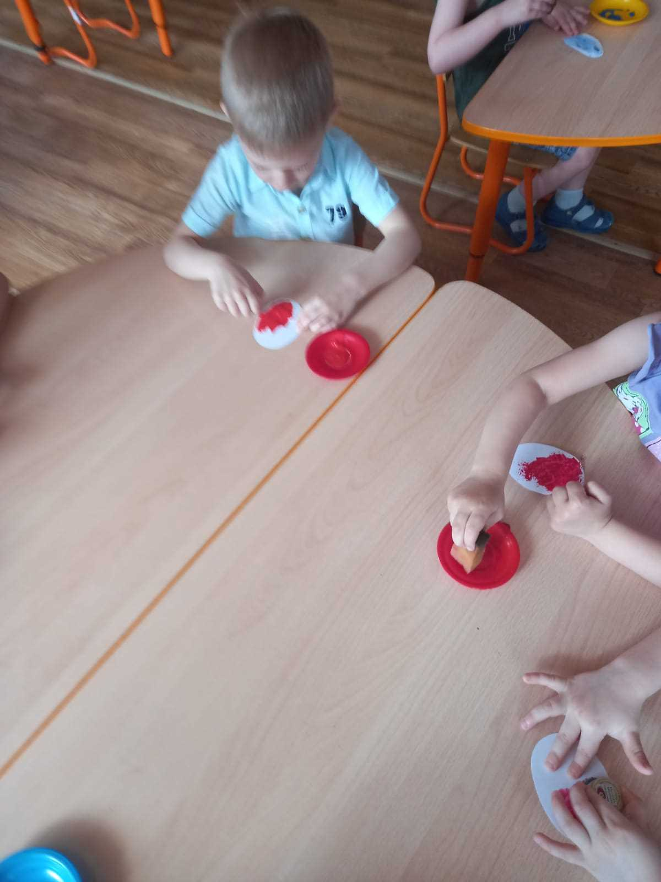
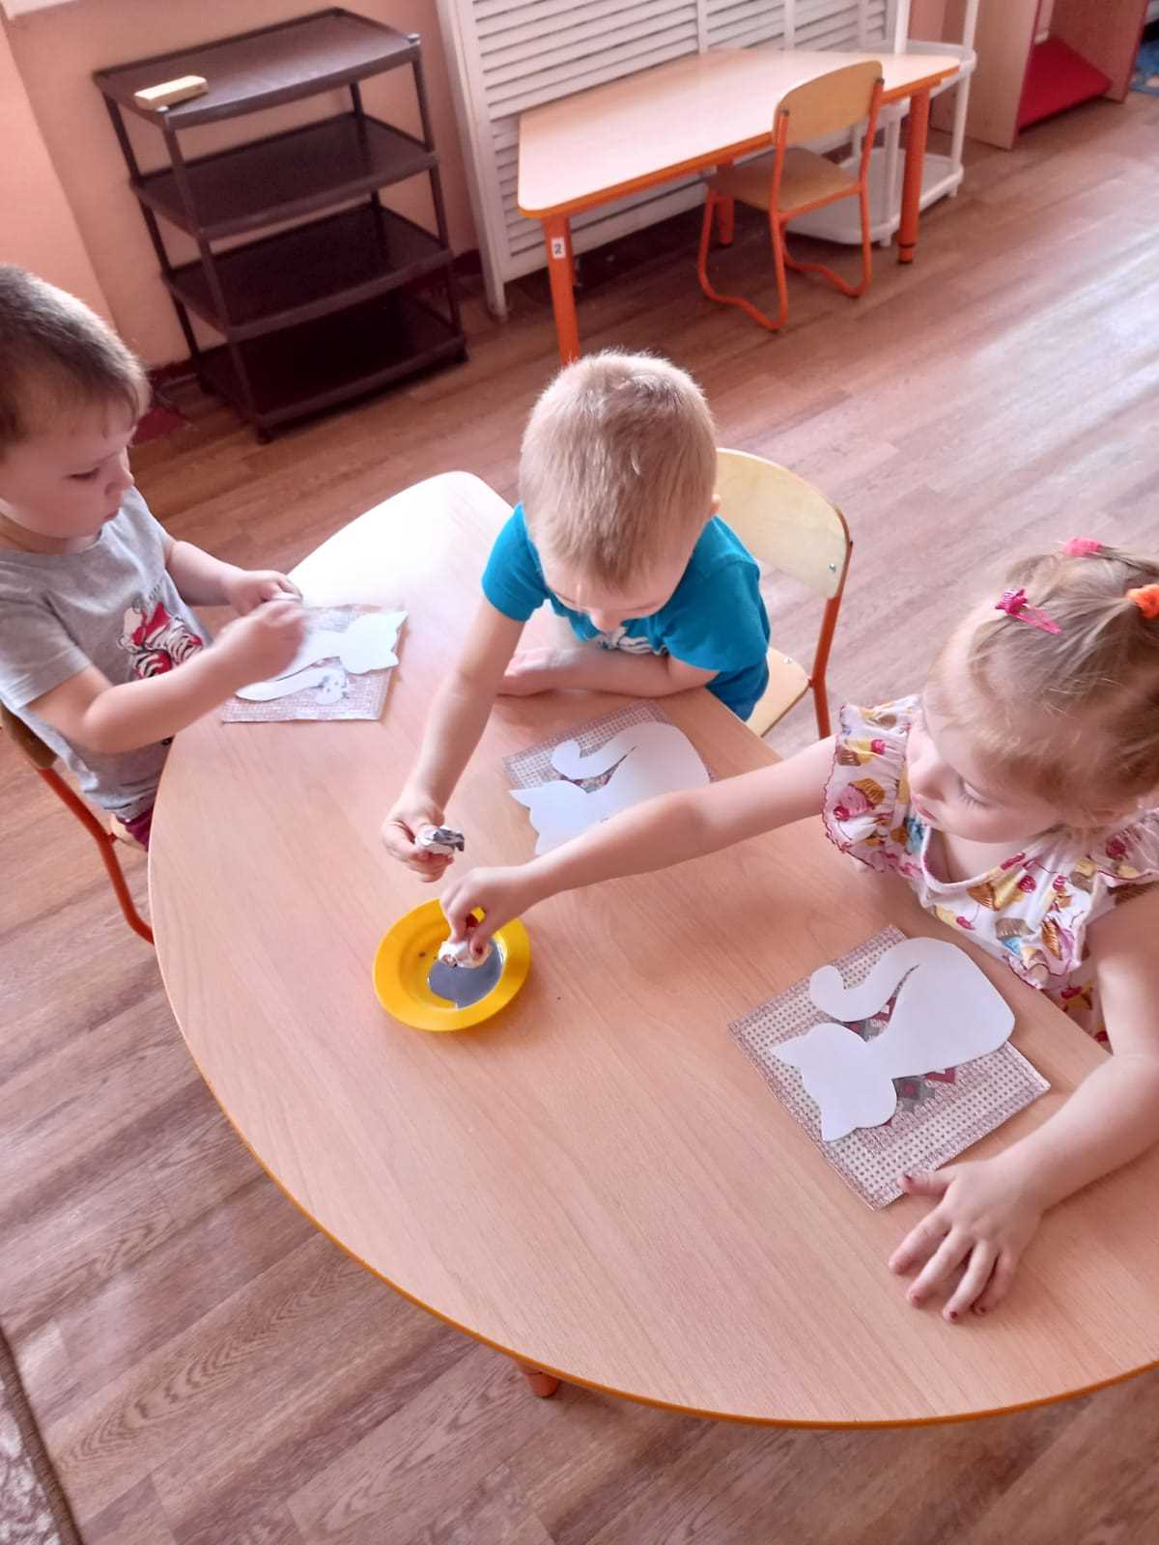
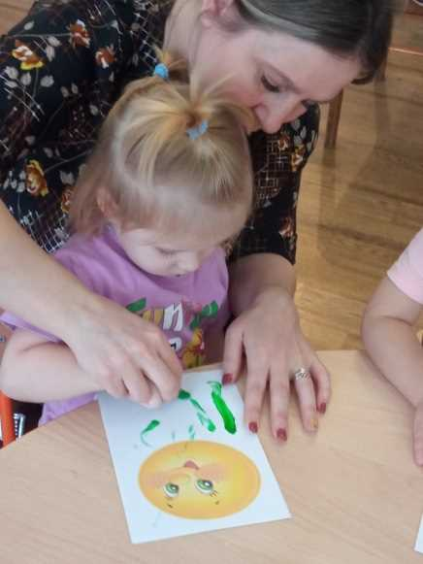
Хеппенинг, как нетрадиционный метод рисования
Хэппенинг - это форма современного искусства, которая представляет собой действия, события или ситуации, которые происходят при участии художников, но не контролируются им полностью.
Хэппенинг обычно включает в себя импровизацию и не имеет чёткого сценария.
В младшем возрасте допускается такой вид хеппининга, как рисование пальчиками .

Slide 7
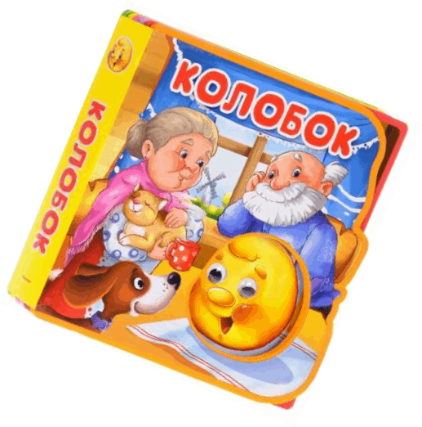
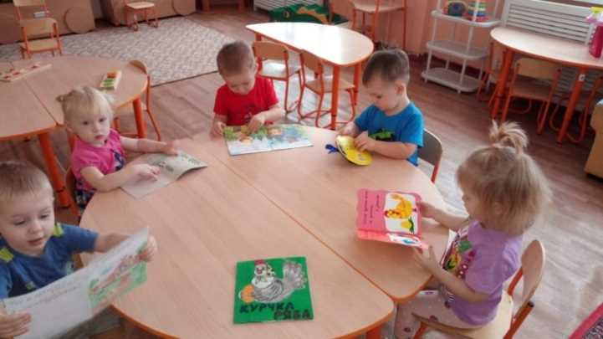
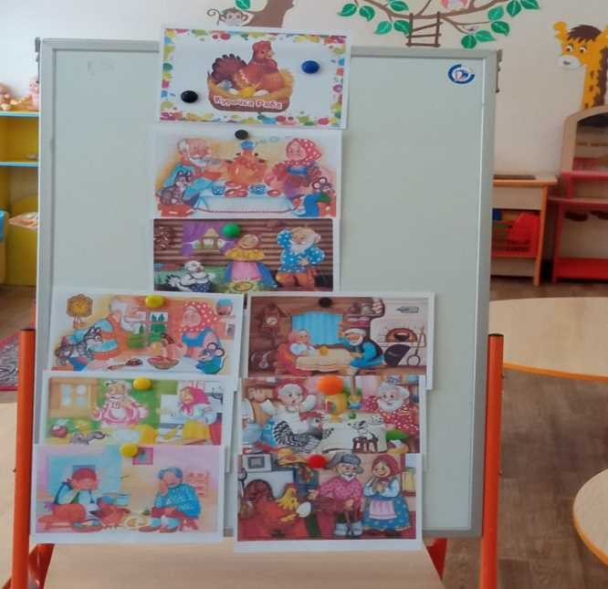
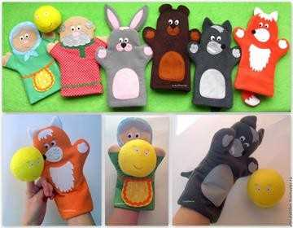
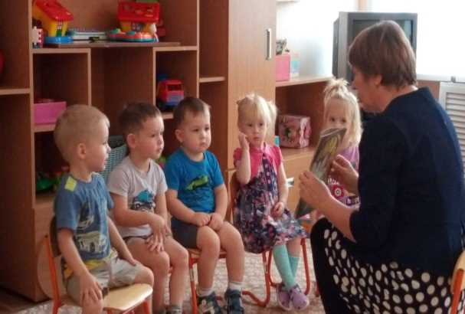
Личностно – ориентированные технологии развивают предпосылки детей к читательской грамотности (языковая), потому что дети осваивают родной язык, общаясь с людьми, детьми и познают окружающий мир; развивается инициативная речь, вербальное общение в форме диалога, а также предпосылки к естественно – научной грамотности, так как развивается восприятие, память, наглядно – образное, наглядно – действенное мышление, речь; активизируются способы действий с различными предметами, материалами; развиваются личностные качества: любознательность, познавательная активность, инициативность и т.д

Slide 8
Игровые технологии способствуют мышлению ребёнка
Игра –это не только удовольствие и радость для ребёнка, но и закрепление навыков
которыми он давно овладел.
Игра – это важная деятельность через которую педагог может решить любую
образовательную задачу.
В работе с детьми мы используем разные виды игр:

Slide 9
6.Игры с правилами - в которых у малышей развивается умение управлять своим поведением, внимательно слушать взрослого и действовать в соответствии с предложенной ролью («Солнышко и дождик», «Воробышки и автомобиль», «Кот и мыши» и т. д.).
7.Словесные игры - это эффективный метод воспитания самостоятельности
мышления и развития речи у детей. Они построены на словах и действиях играющих, дети самостоятельно решают разнообразные мыслительные задачи: описывают
предметы, выделяя характерные их признаки, отгадывают их по описанию, находят сходства и различия этих предметов и явлений природы. («Эхо», «Кто как кричит»,
«Мишка косолапый», «Зайка беленький» и т. д.)
8.Настольно - печатные игры - это интересное занятие для детей при ознакомлении с окружающим миром, миром животных и растений, явлениями живой и неживой природы. Они разнообразны по видам: "лото", "домино", «Парные картинки». С
помощью настольно-печатных игр можно успешно развивать речевые навыки, математические способности, логику, внимание, учиться моделировать жизненные схемы и принимать решения.
9.Игры и игрушки на развитие мелкой моторики способствуют работе речевых и
мыслительных центров головного мозга, развитию творческих способностей и формированию усидчивости. («Мозаика», тактильное пособие «Злаки», и т. д.)

Slide 10
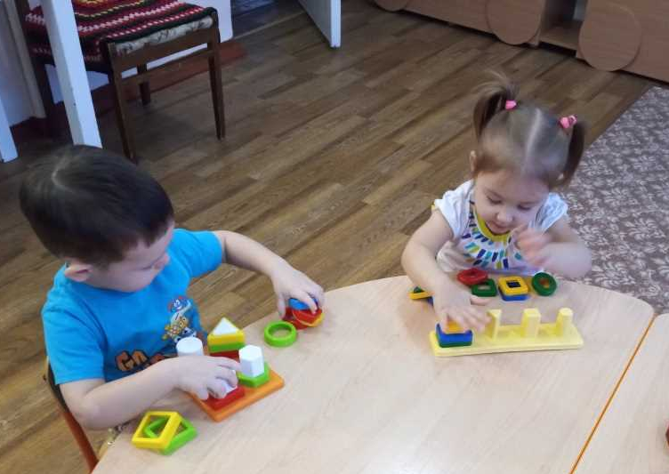
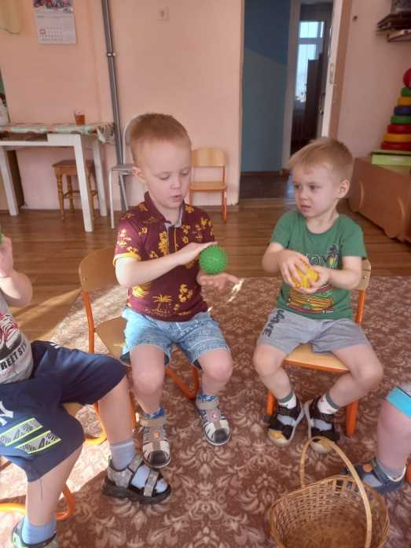
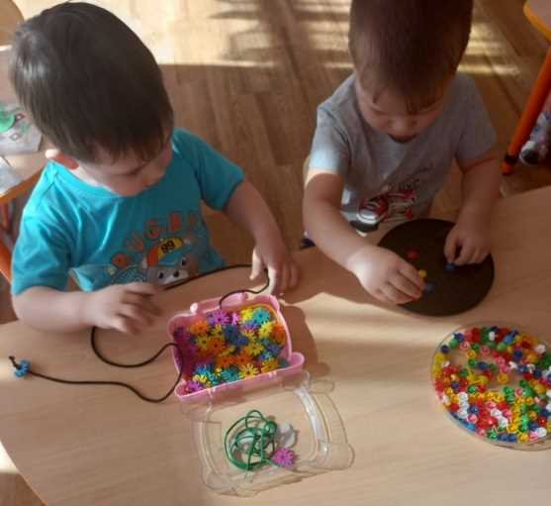
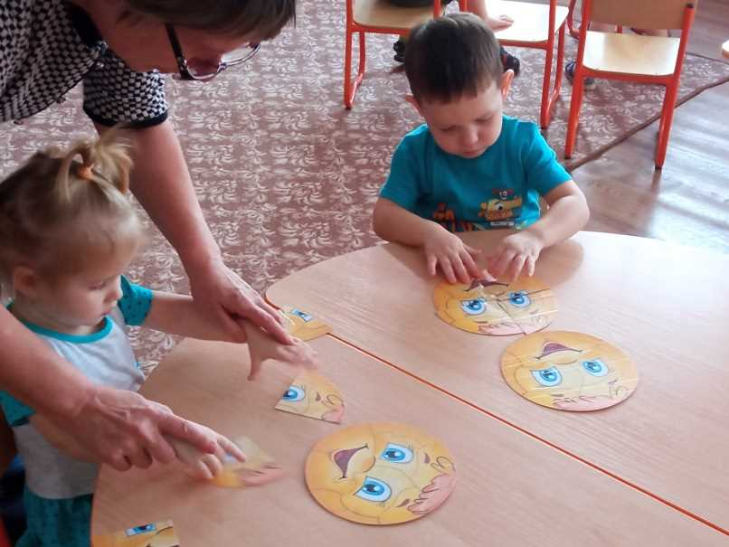

Slide 11
Здоровьесберегающие технологии
Цель-обеспечение ребенку возможности здоровья, формирование у него
необходимых знаний, умений, навыков по здоровому образу жизни.
Технологии сохранения и стимулирования здоровья
Подвижные и спортивные игры Дыхательная гимнастика
Утренняя гимнастика
Точечный массаж
Артикуляционная, дыхательная гимнастика

Slide 12
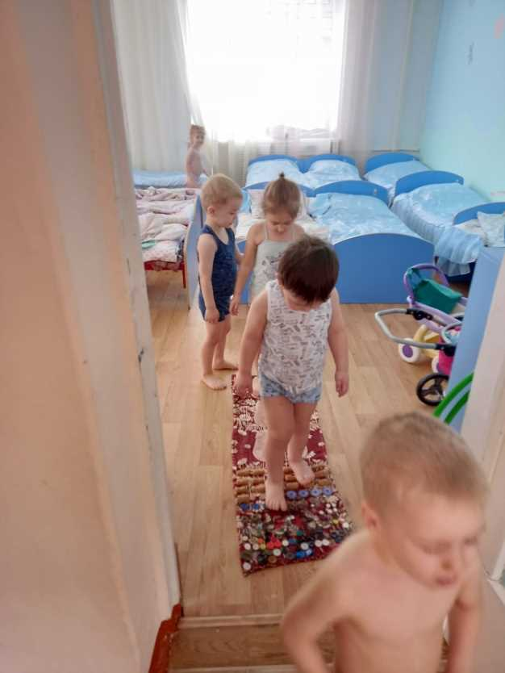
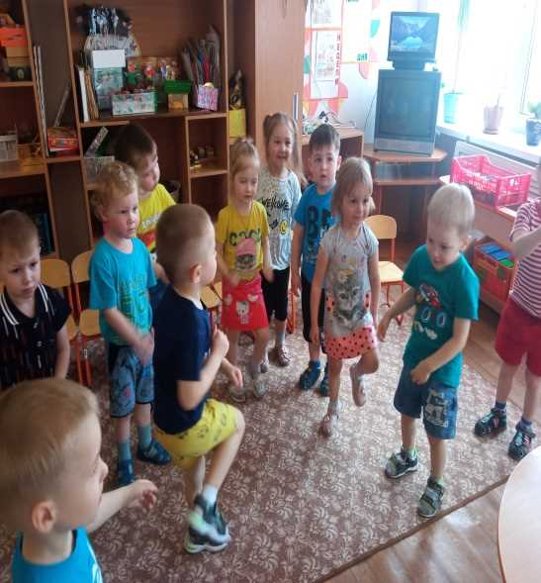
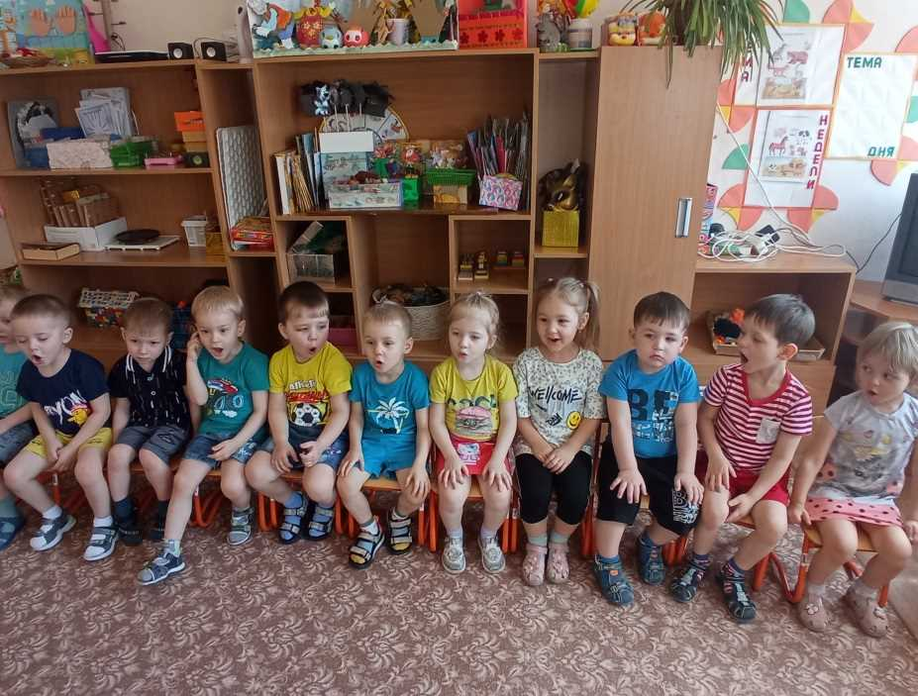
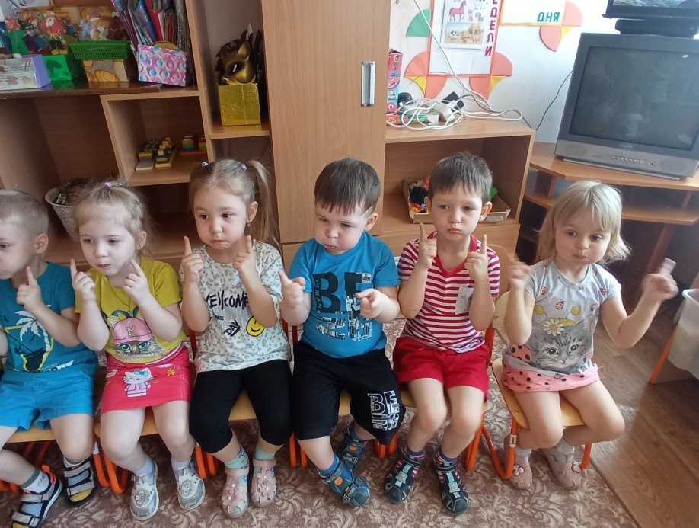
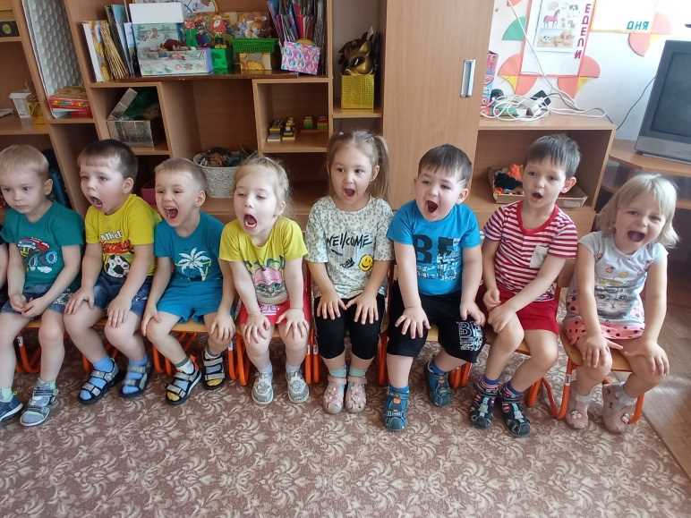
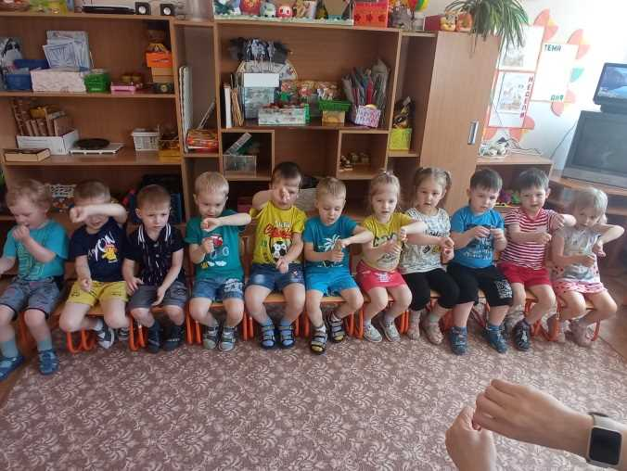

Slide 13
Задача охраны, сохранения и укрепления здоровья детей одна из ключевых в построении и развитии системы дошкольного образования. Здоровье, как функция успешной жизни, в наше время становится необходимым условием культурного развития человека. Вот почему так важно сформировать привычку к здоровому образу жизни в дошкольном возрасте.
Применение здоровьесберегающей технологий служит для формирования предпосылок функциональной грамотности в вопросах здоровья.

Slide 14
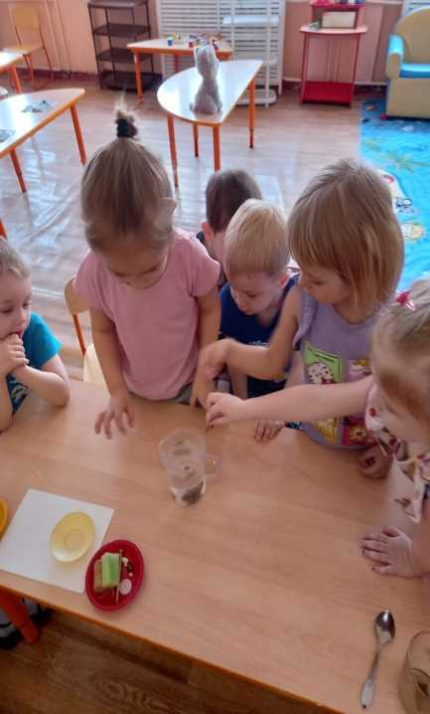
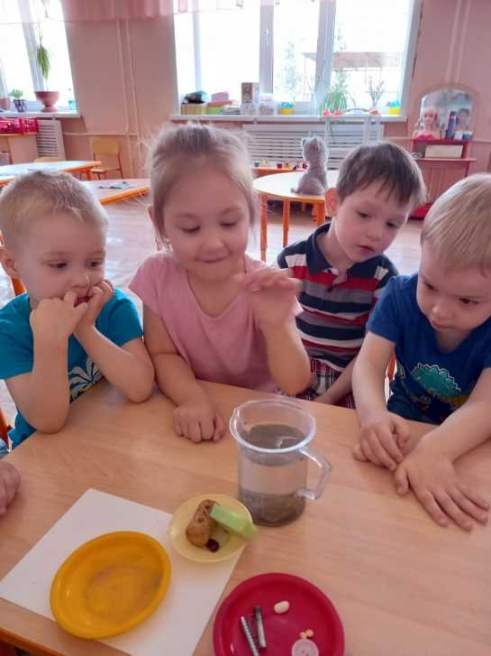
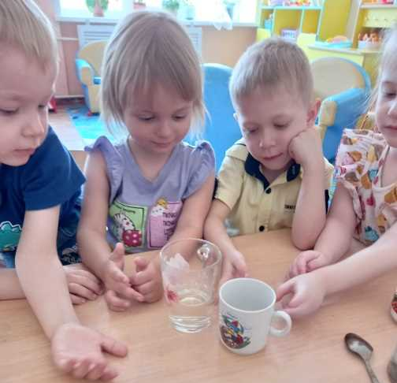
Технология экспериментирования
Цель: формировать представления детей об объектах живой и неживой природы,
практическое, самостоятельное познание
Экспериментировать дети могут практически во всех видах деятельности под присмотром взрослого (воспитателя, родителей).
Детское игровое экспериментирование включает эксперименты с:
Песком
Водой
Объектами живой природы
Предметами и материалами

Slide 15
Применение технологии экспериментирования служит для формирования предпосылки естественно-научной грамотности

Slide 16
Вывод

Slide 17
Спасибо за внимание!

